Slide 1
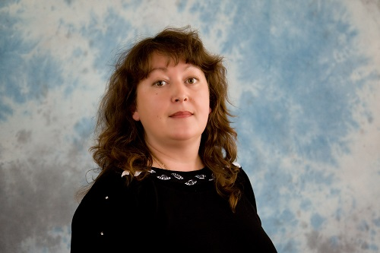
Использование тактильных ковриков в разных видах деятельности детей дошкольного возраста
Воспитатель ГБДОУ детский сад №27 Красногвардейского района
Санкт-Петербург
Дмитриева Ирина Витальевна
2013 год

Slide 2
Актуальность
Компенсация речевого недоразвития ребенка, его социальная адаптация и подготовка к дальнейшему обучению в школе продиктовали необходимость создания данной серии тактильных ковриков
Поскольку центры тактильных ощущений в головном мозге расположены рядом с центрами речевого развития, то для развития речи тренировка ступней ног имеет ничуть не меньшее значение, чем тренировка пальцев рук.
Не обязательно быть специалистом в области детской психологии или физиологии, чтобы заметить, какое огромное значение для развития ребенка с самого маленького возраста имеют тактильные ощущения.
С тактильными дорожками возможно придумать множество игр, которые будут воздействовать на развитие тактильных ощущений ребенка.
Играя, дети осваивают мир, примеряют на себя разные роли, активно двигаются, фантазируют, сотрудничают друг с другом и взрослыми.

Slide 3
Цель
Стимулировать психофизическое развитие ребенка путем обогащения сенсорного опыта, знакомить детей с широким кругом предметов и объектов новыми способами их обследования.

Slide 4
Задачи
Образовательные задачи:
1. Обогащать чувственный опыт и умение фиксировать полученные впечатления в речи.
2.Развивать связную речь, умение отвечать на вопрос полным предложением.
3. Развивать у детей желание помогать сказочным персонажам, преодолевать препятствия.
4. Развивать умение выполнять различные игровые задания.
5. Способствовать развитию памяти, воображения, образного мышления, творческого потенциала.
Оздоровительные задачи:
1.Продлжать комплекс закаливающих процедур с использованием тактильных ковриков в сочетании с физическими упражнениями.
2.Расширять представления о здоровом образе жизни.
Воспитательные задачи:
Воспитывать умение согласовывать свои действия с действиями партнеров.

Slide 5
Система работы по использованию тактильных ковриков
Закаливание детей с использованием физ. упражнений
Развитие речевой активности
Развитие тактильной чувствительности стопы и мелких мышц пальцев рук
Физическое развитие
Тактильные коврики
Работа с родителями
Развитие воображения, памяти, образного мышления, творческого потенциала
Взаимодействие :
· Общероссийское общественное движение « За сбережение народа»
· Районный методический центр Красногвардейского района
· ГБОУ СОШ № 531
Формирование личностных качеств ребенка

Slide 6
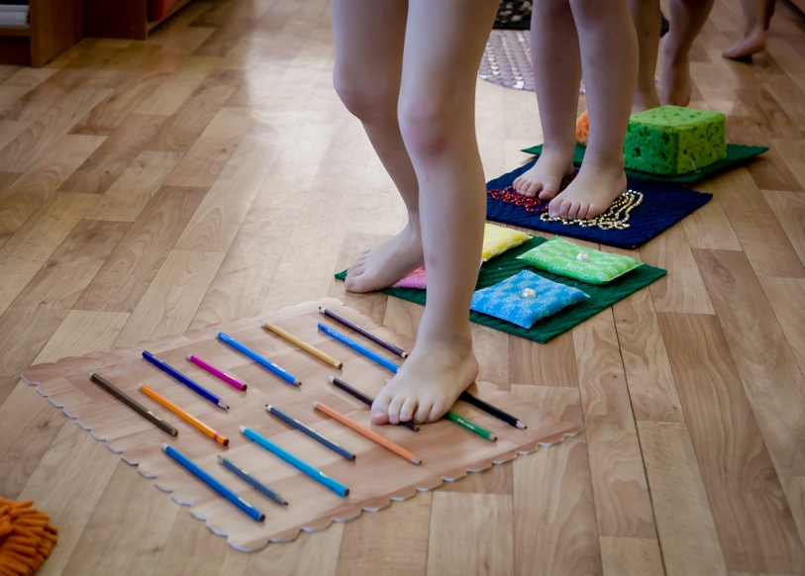
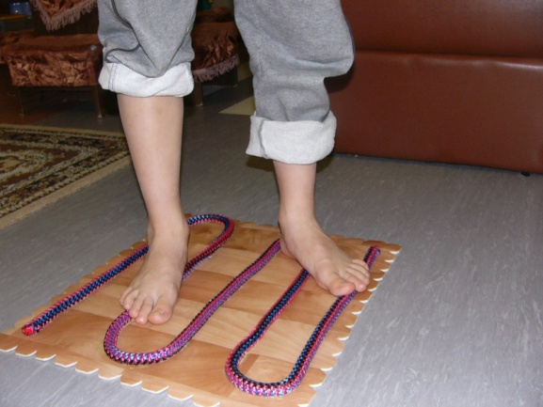
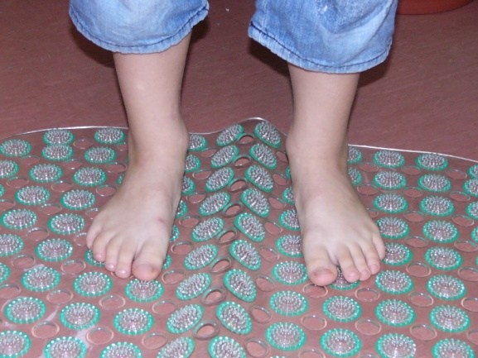
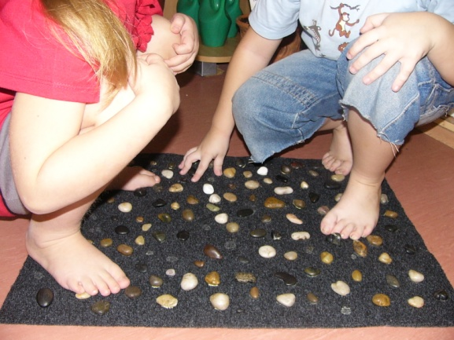
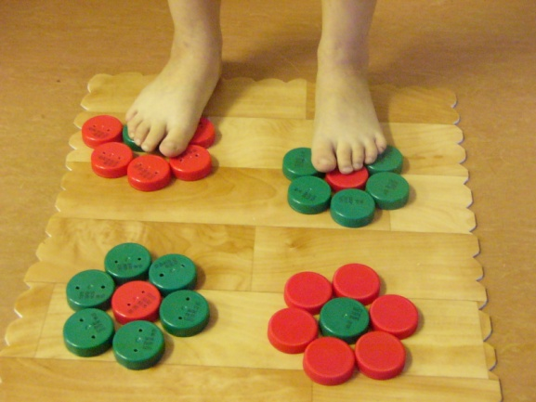
Развитие тактильной чувствительности стопы и мелких мышц пальцев рук
Тактильная стимуляция стоп ног

Slide 7
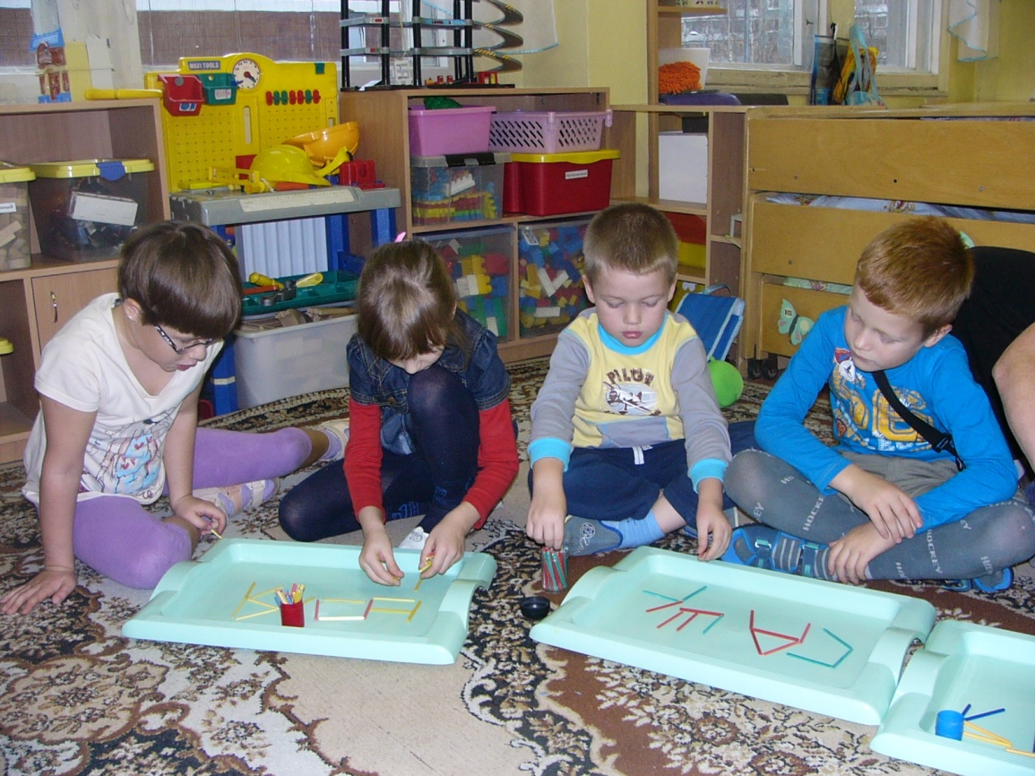
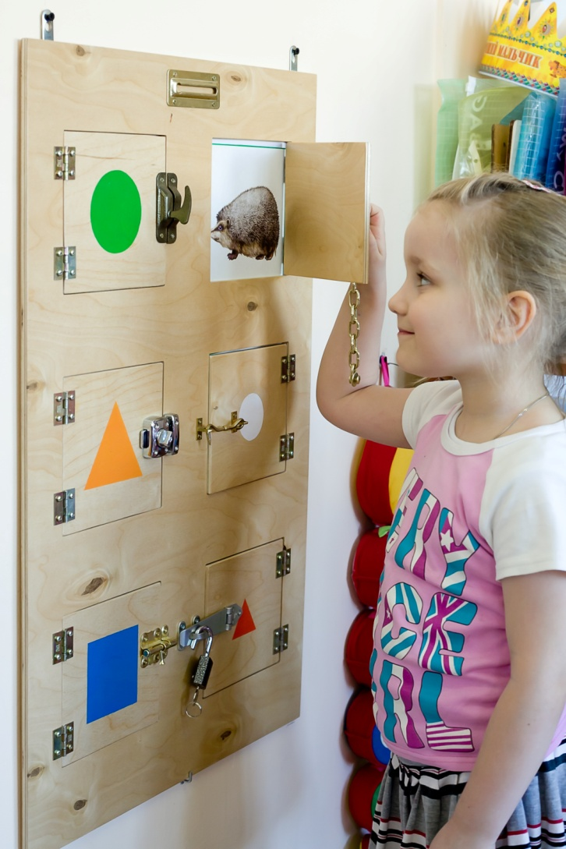
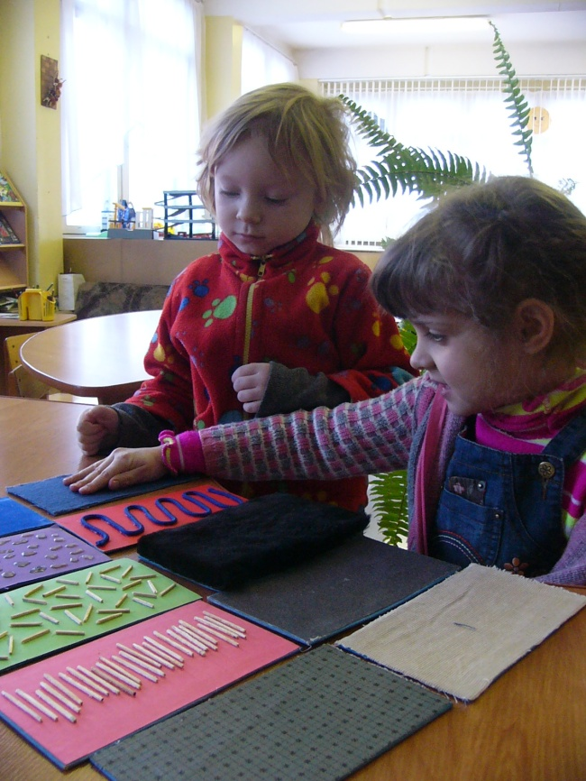
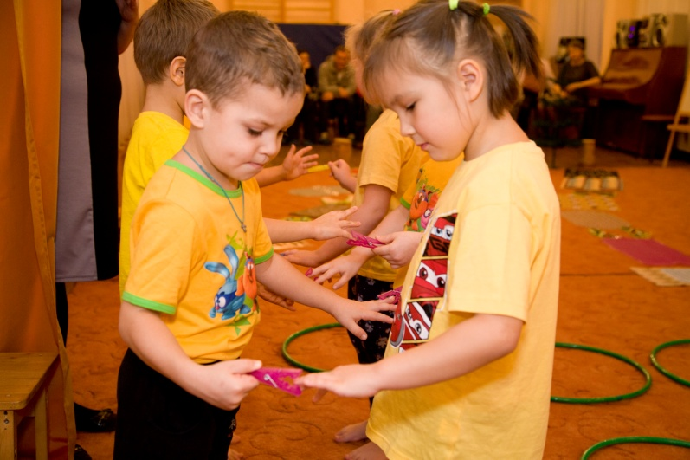
Развитие тактильной чувствительности стопы и мелких мышц пальцев рук
Развитие мелкой моторики рук через нетрадиционное использование различных предметов

Slide 8
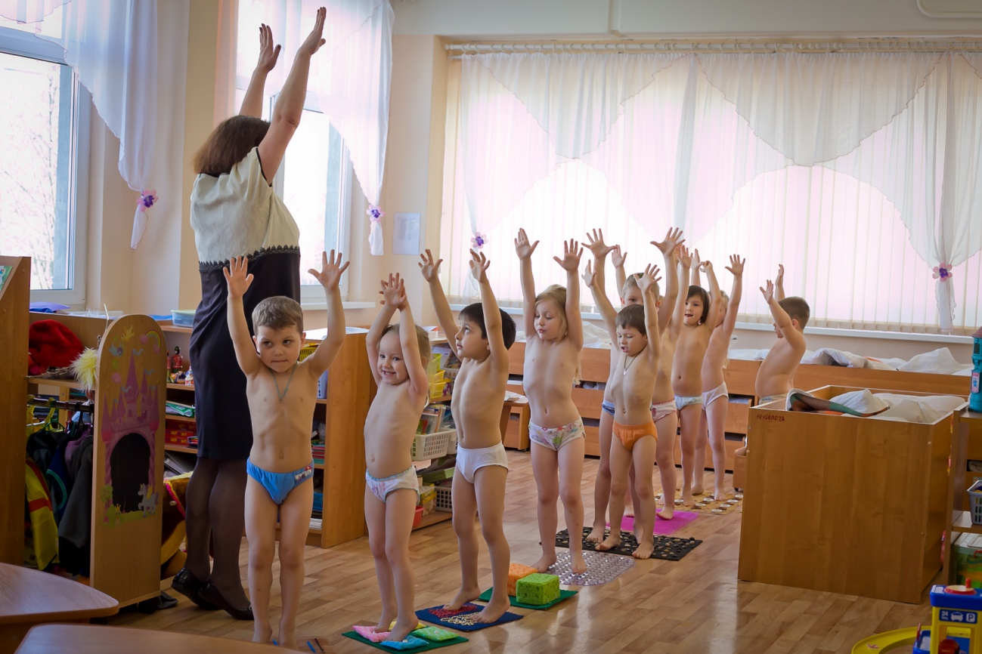
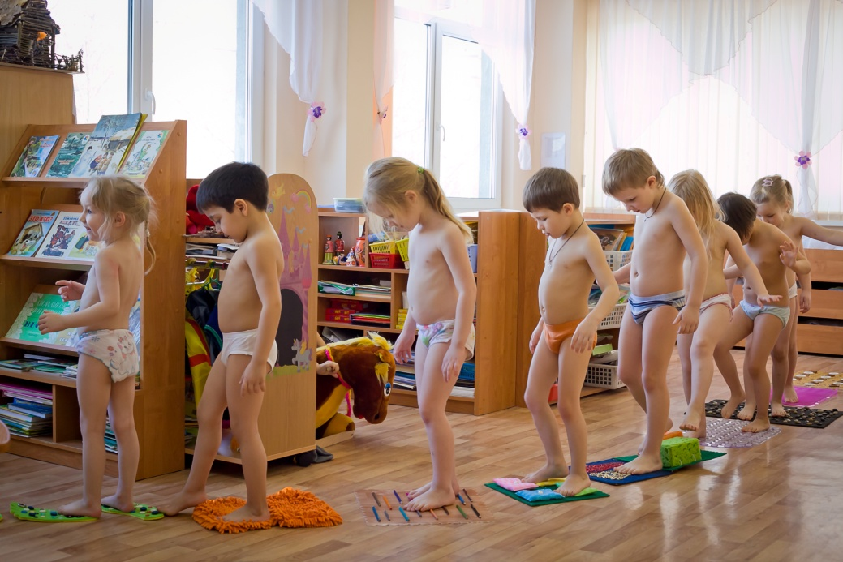
Закаливание детей с использованием физ. упражнений
Бодрящая гимнастика после сна

Slide 9
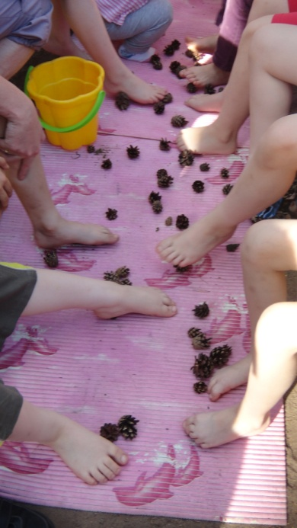
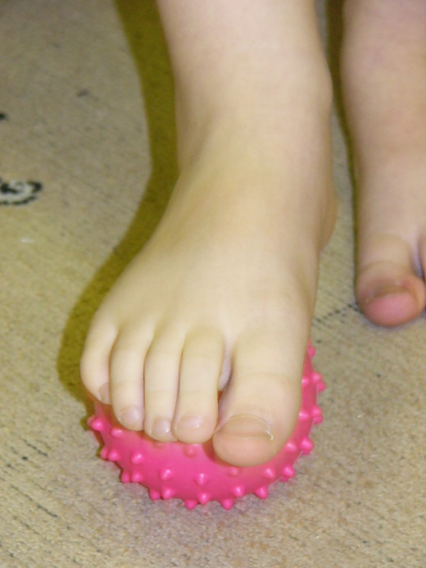
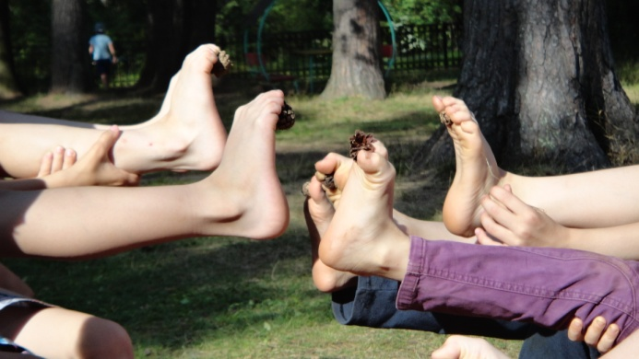
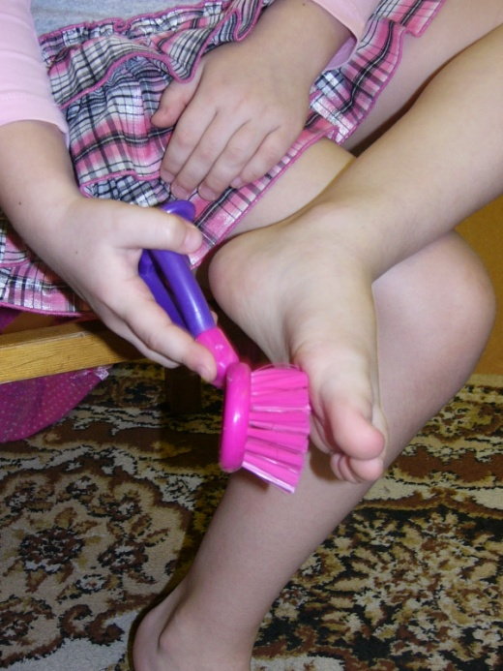
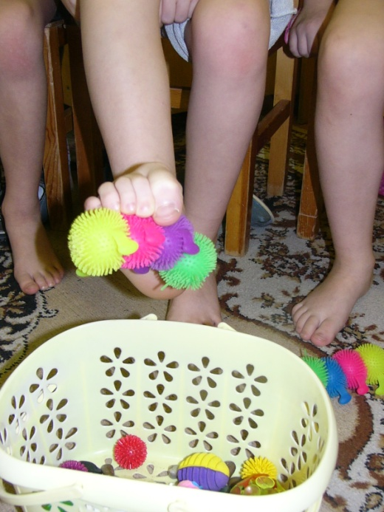
Закаливание детей с использованием физ. упражнений
Самомассаж стоп

Slide 10
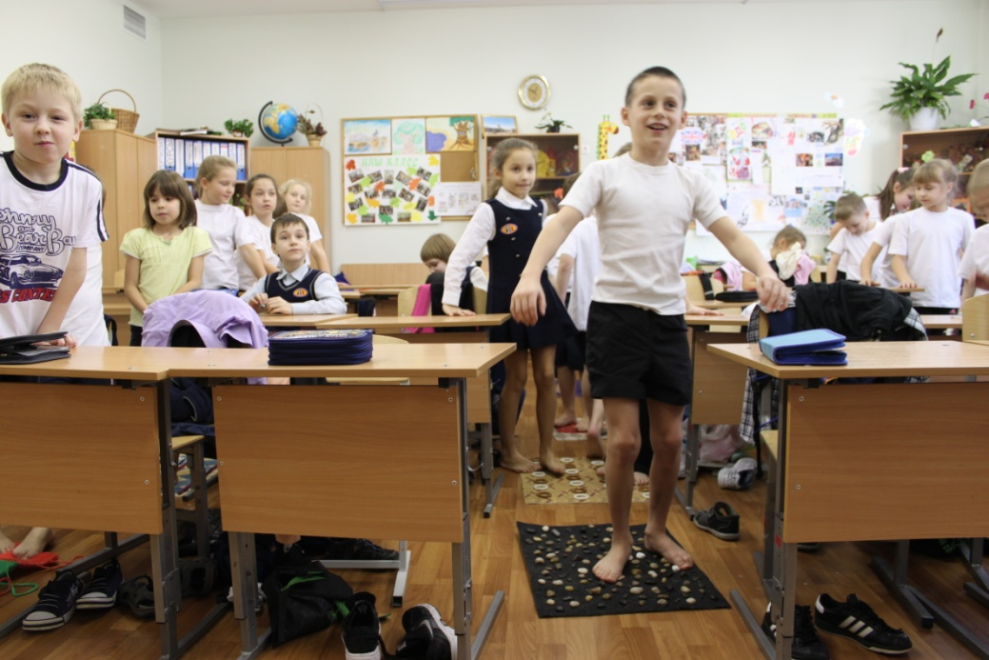
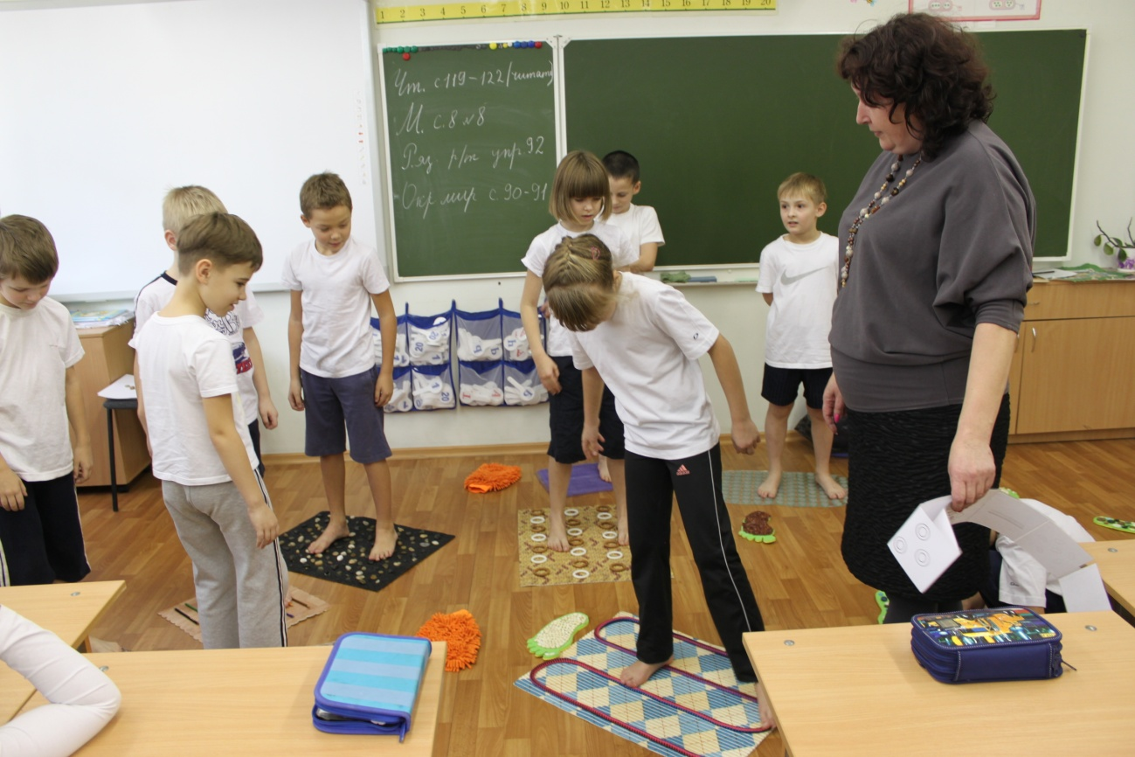
Закаливание детей с использованием физ. упражнений
Физкультминутки

Slide 11
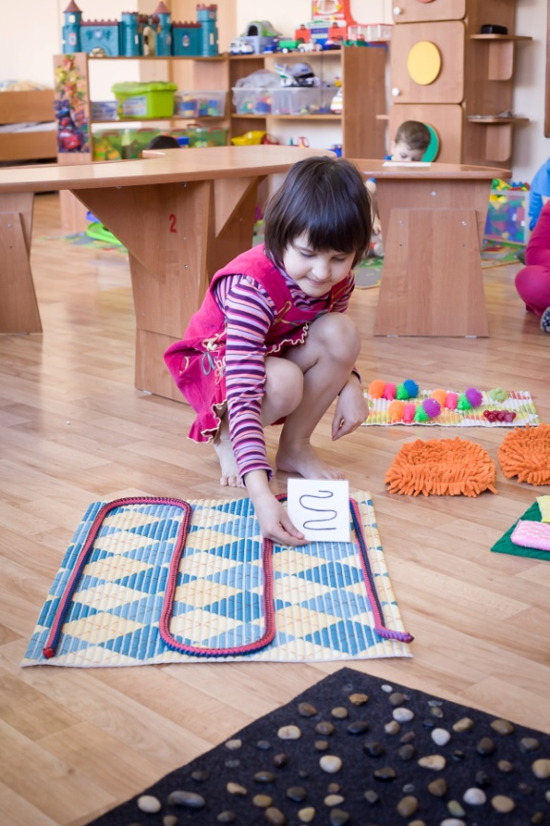
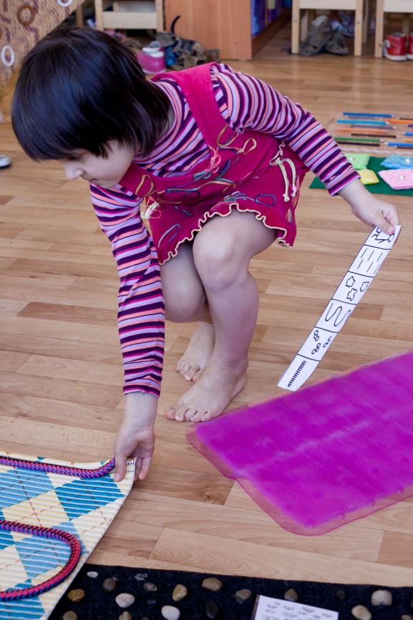
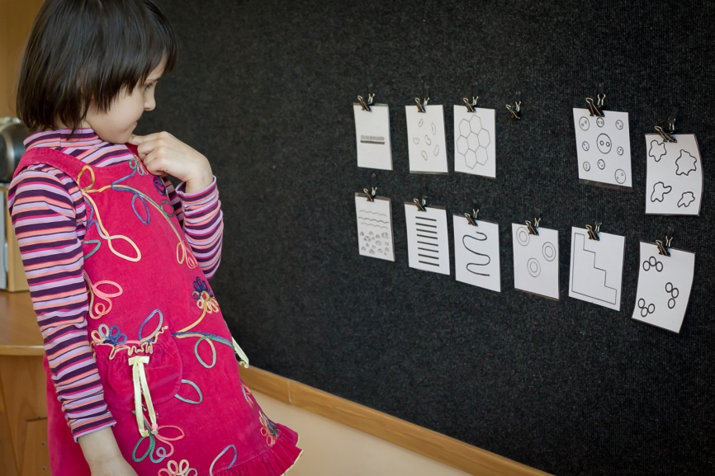
Развитие воображения, памяти, образного мышления, творческого потенциала
Придумывание сказочных историй с использованием схем и мнемотаблиц для детей дошкольного возраста

Slide 12
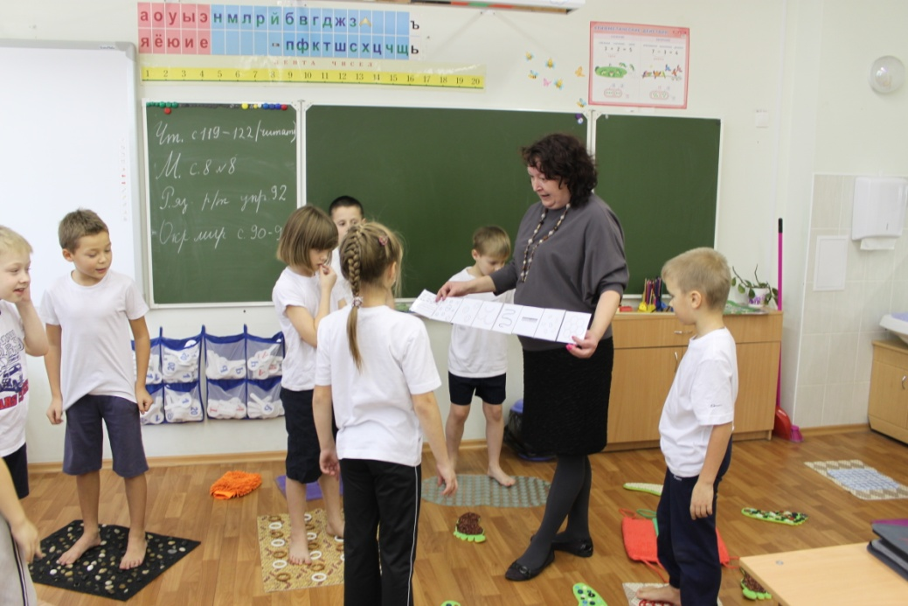
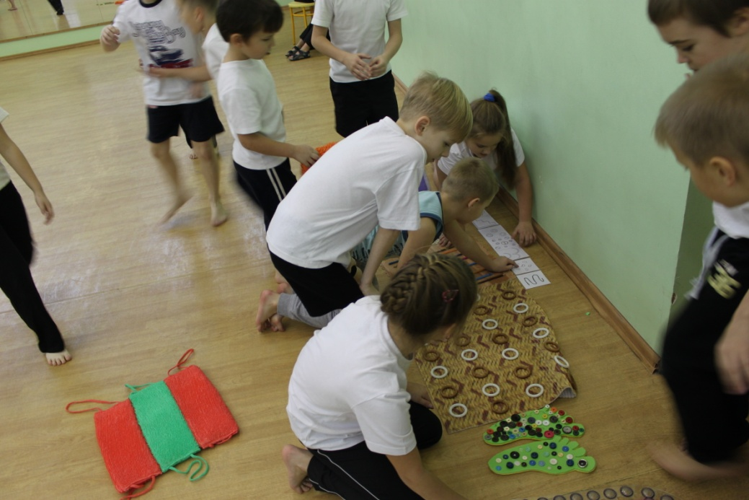
Развитие воображения, памяти, образного мышления, творческого потенциала
Придумывание сказочных историй с использованием схем и мнемотаблиц для детей школьного возраста

Slide 13
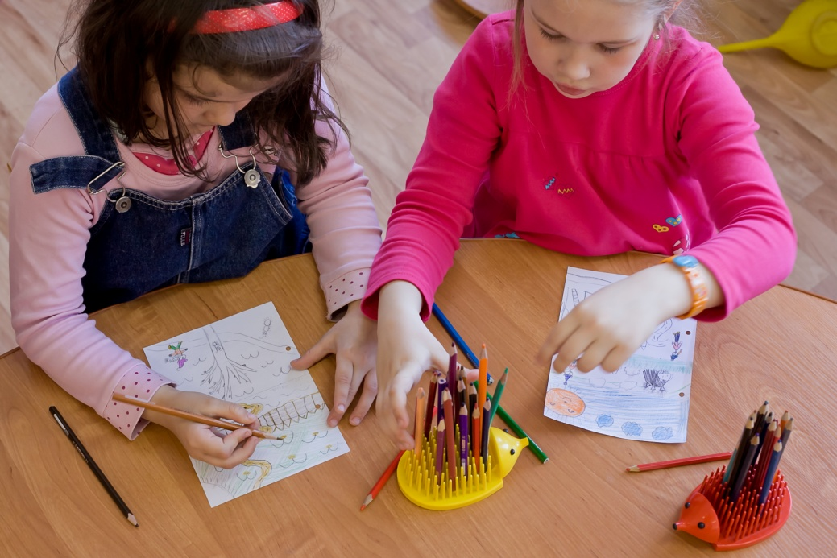
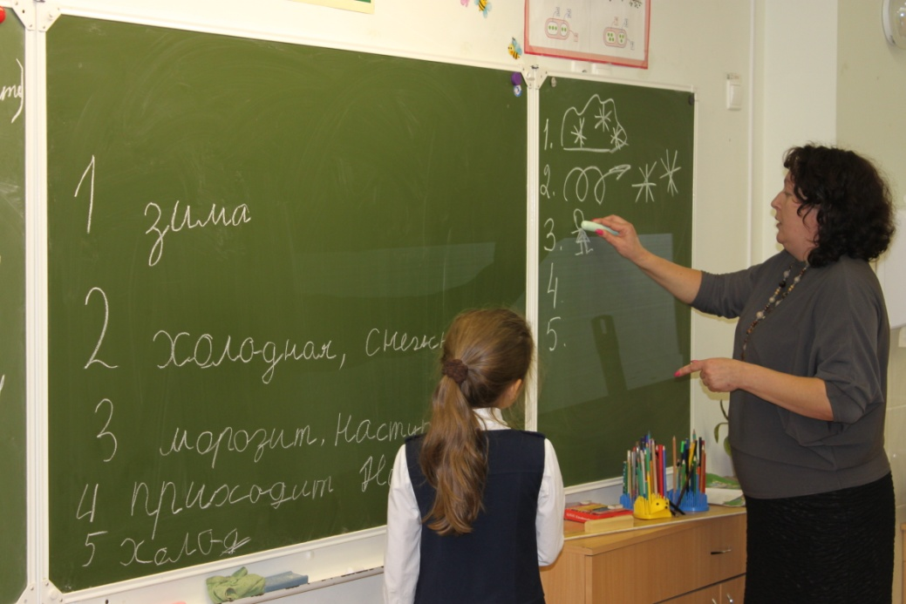
Развитие воображения, памяти, образного мышления, творческого потенциала
Самостоятельное создание книжек-сказок дошкольниками и написание рассказов младшими школьниками

Slide 14
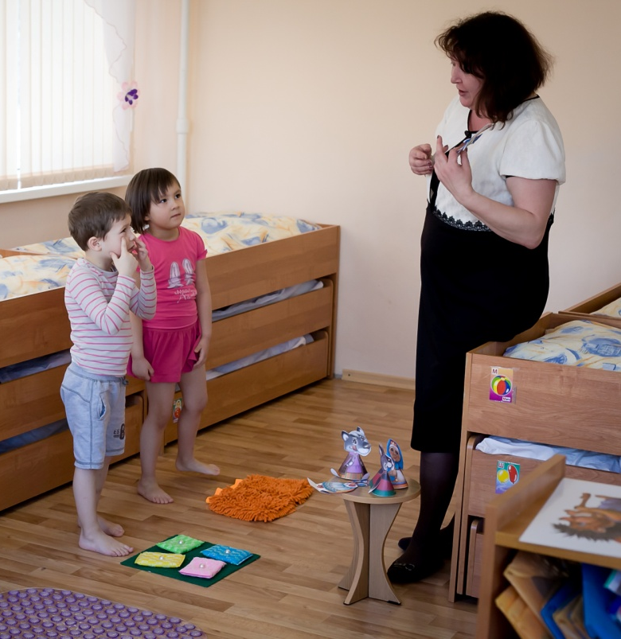
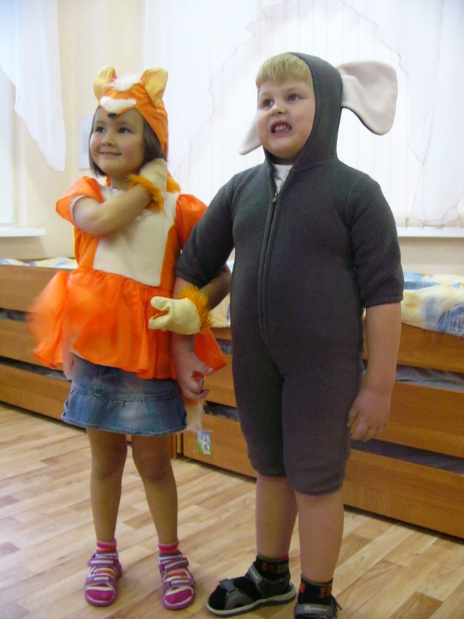
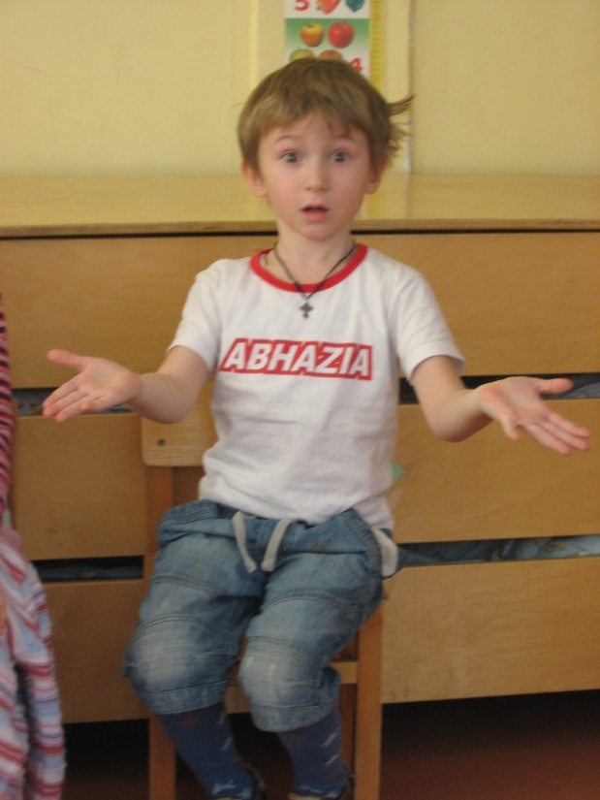
Формирование личностных качеств ребенка
Знакомство с эмоциями

Slide 15
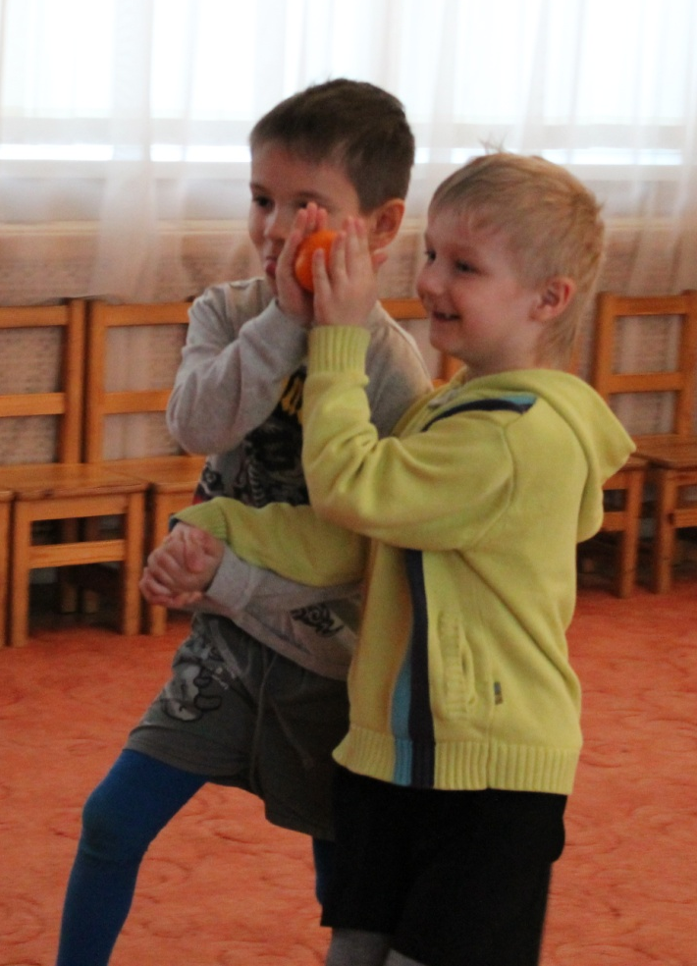
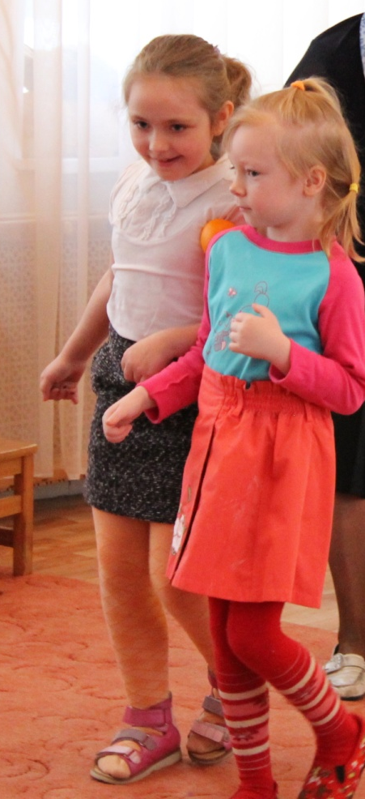
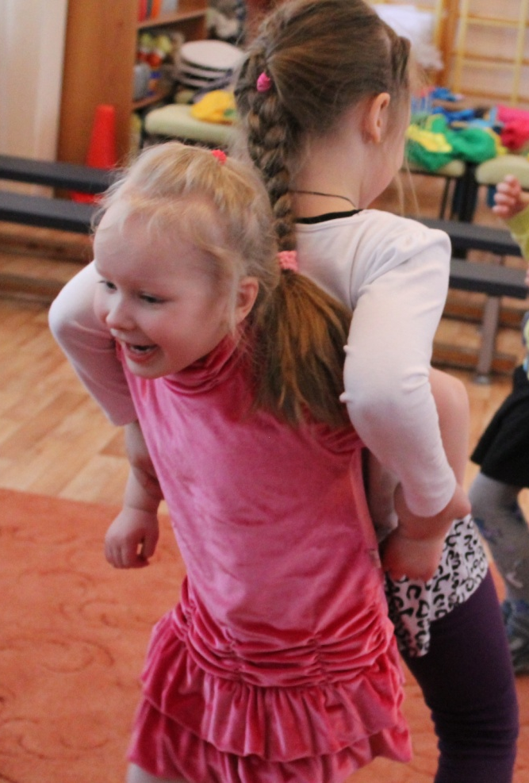
Формирование личностных качеств ребенка
Умение согласовывать свои действия с действиями партнеров

Slide 16
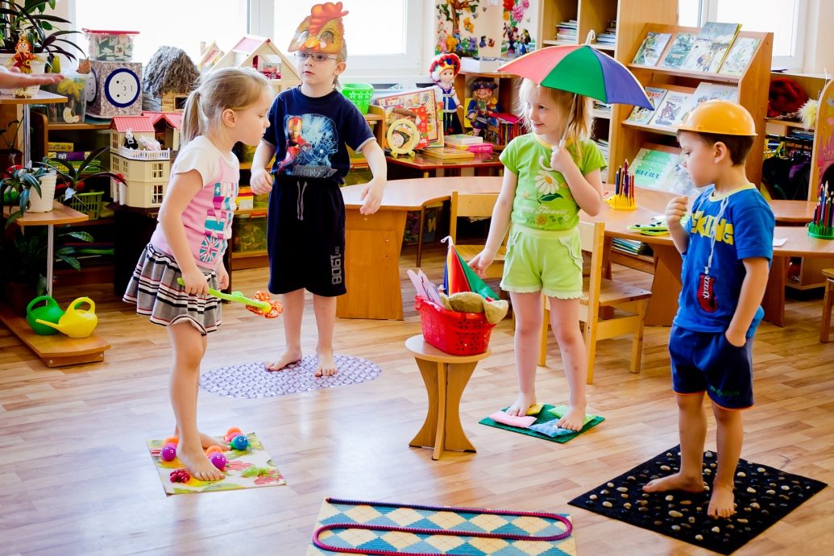
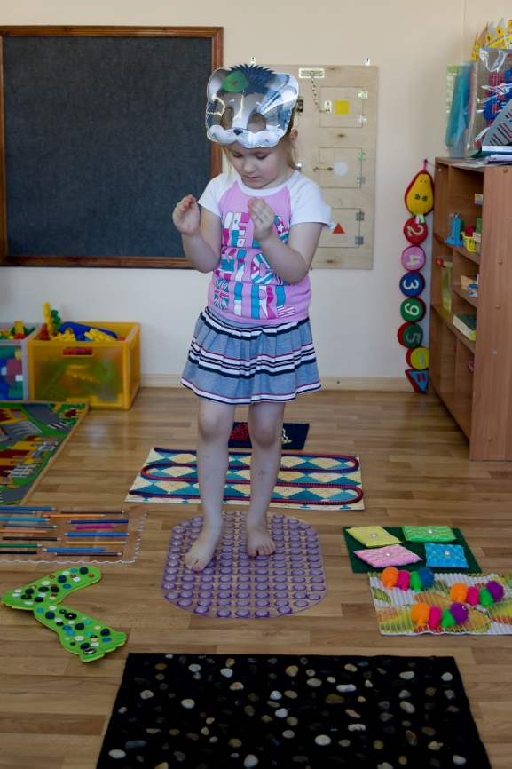
Развитие речевой активности
Разыгрывание этюдов, рассказывание стихотворений

Slide 17
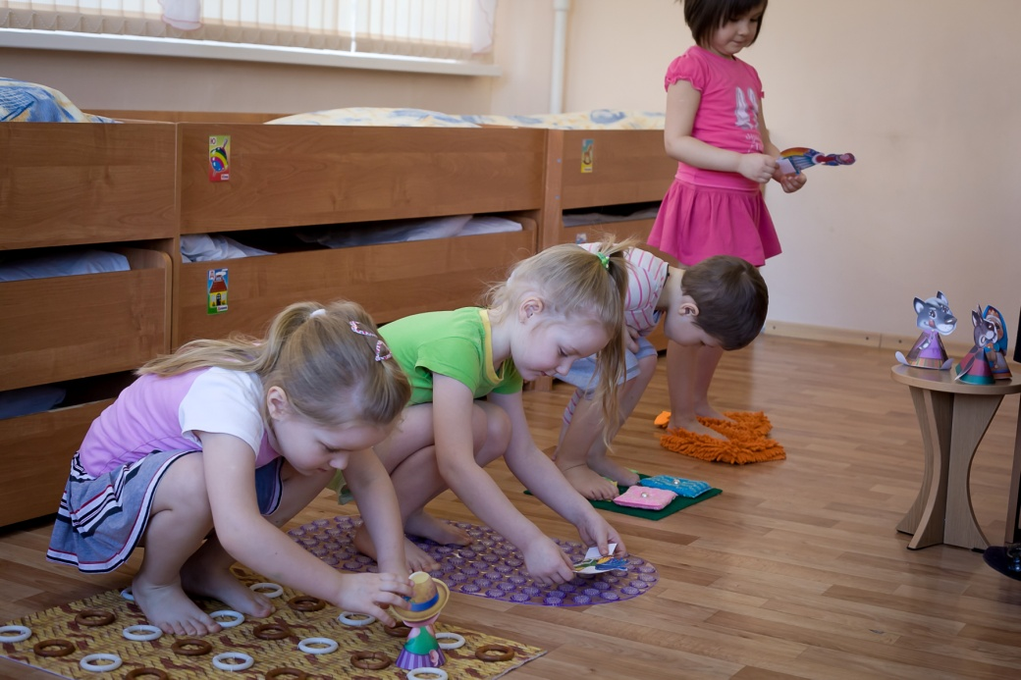
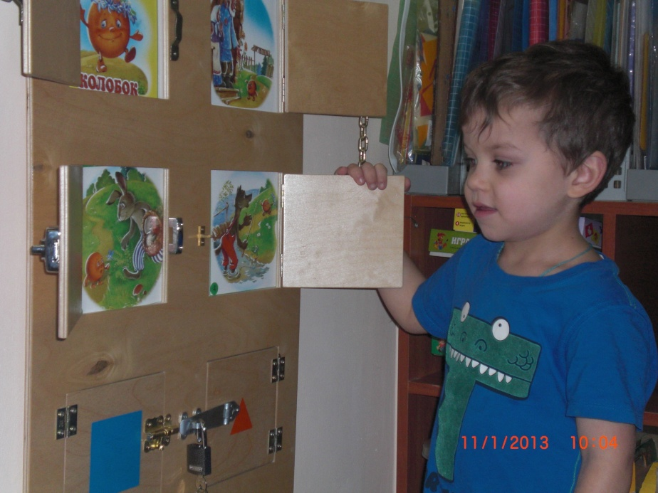
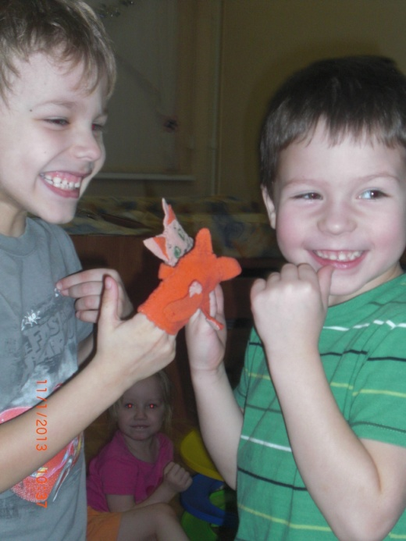
Развитие речевой активности
Придумывание историй с использованием сказочных персонажей

Slide 18
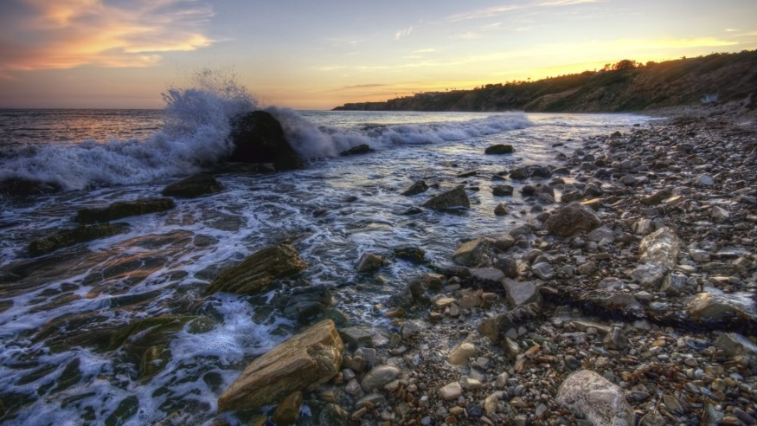
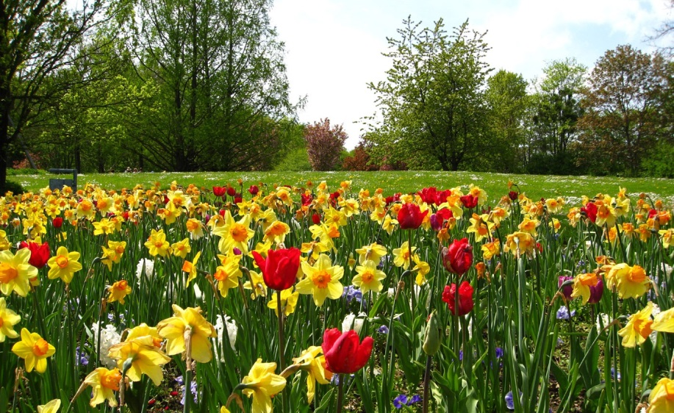
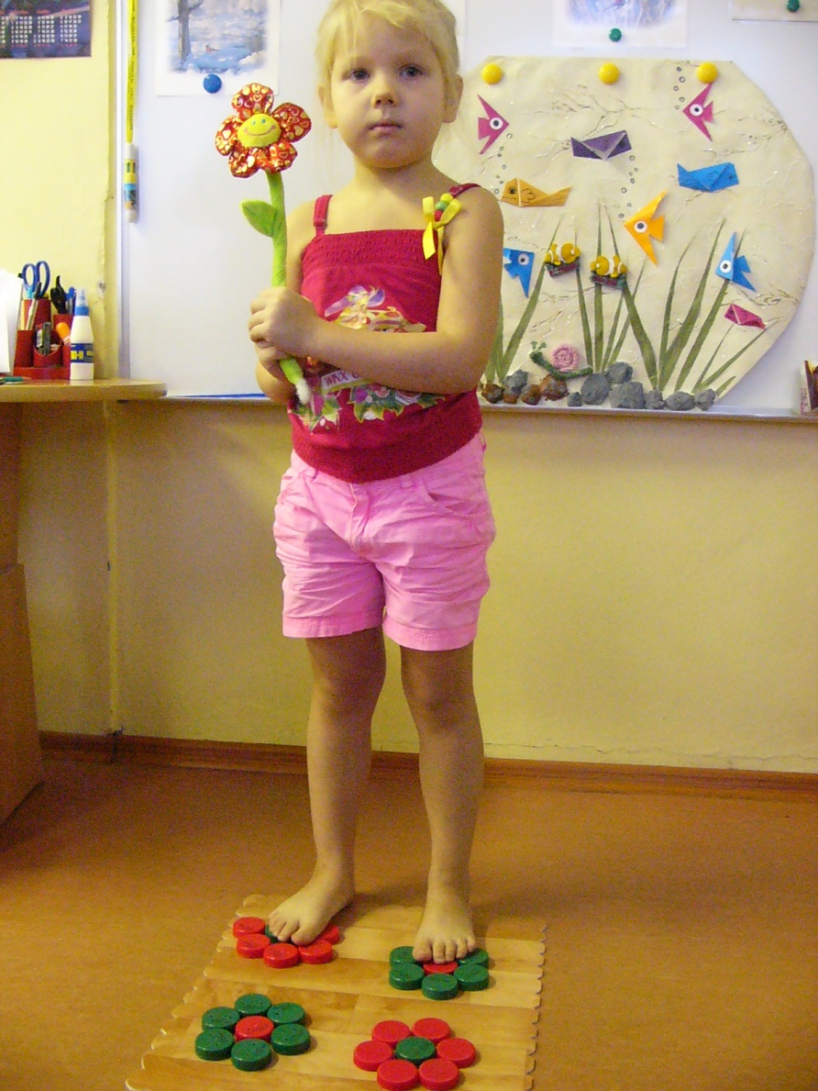
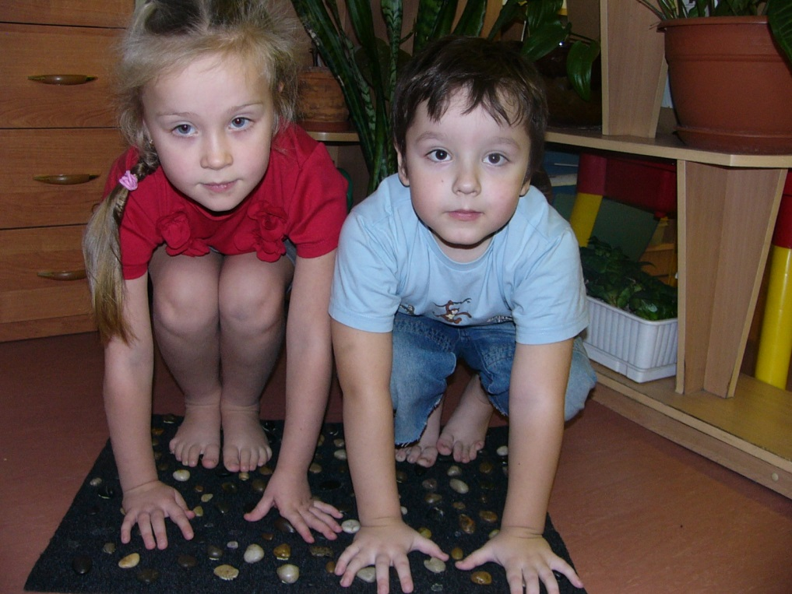
Развитие речевой активности
Придумывание названий тактильным коврикам
Камушки
Цветы

Slide 19

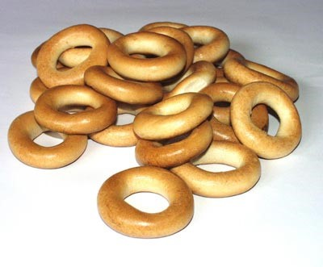
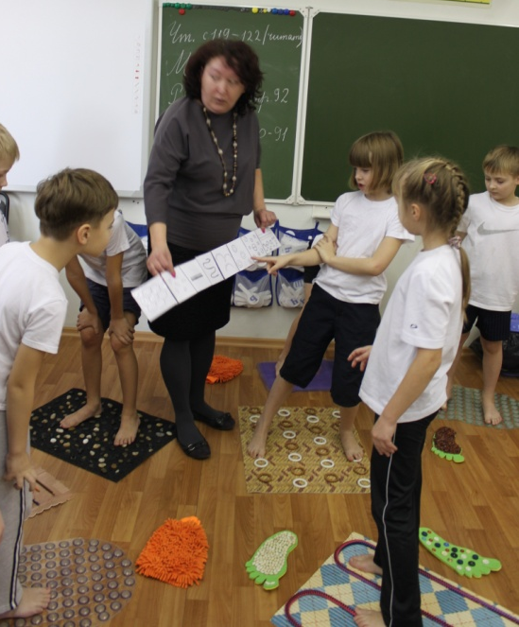
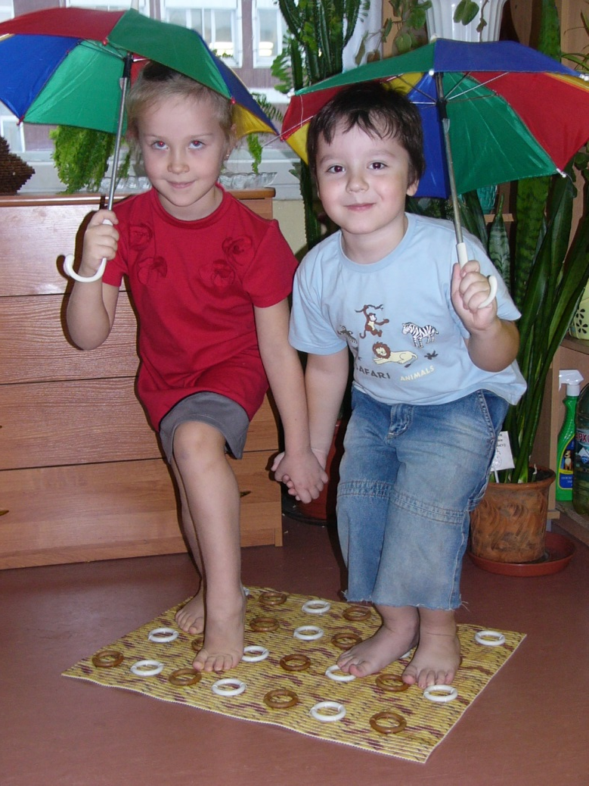
Развитие речевой активности
Придумывание названий тактильным коврикам
Сушки
Капли дождя

Slide 20
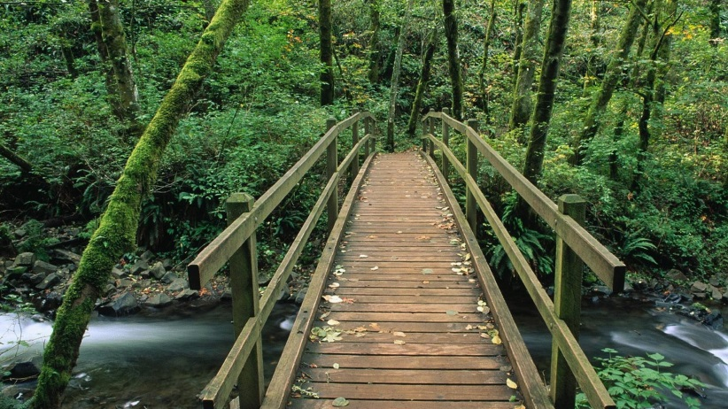

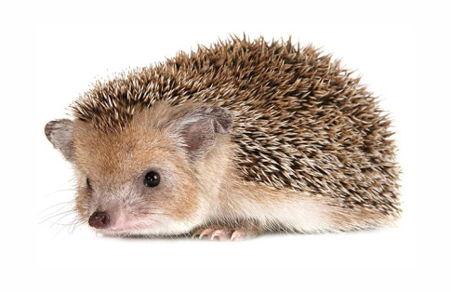

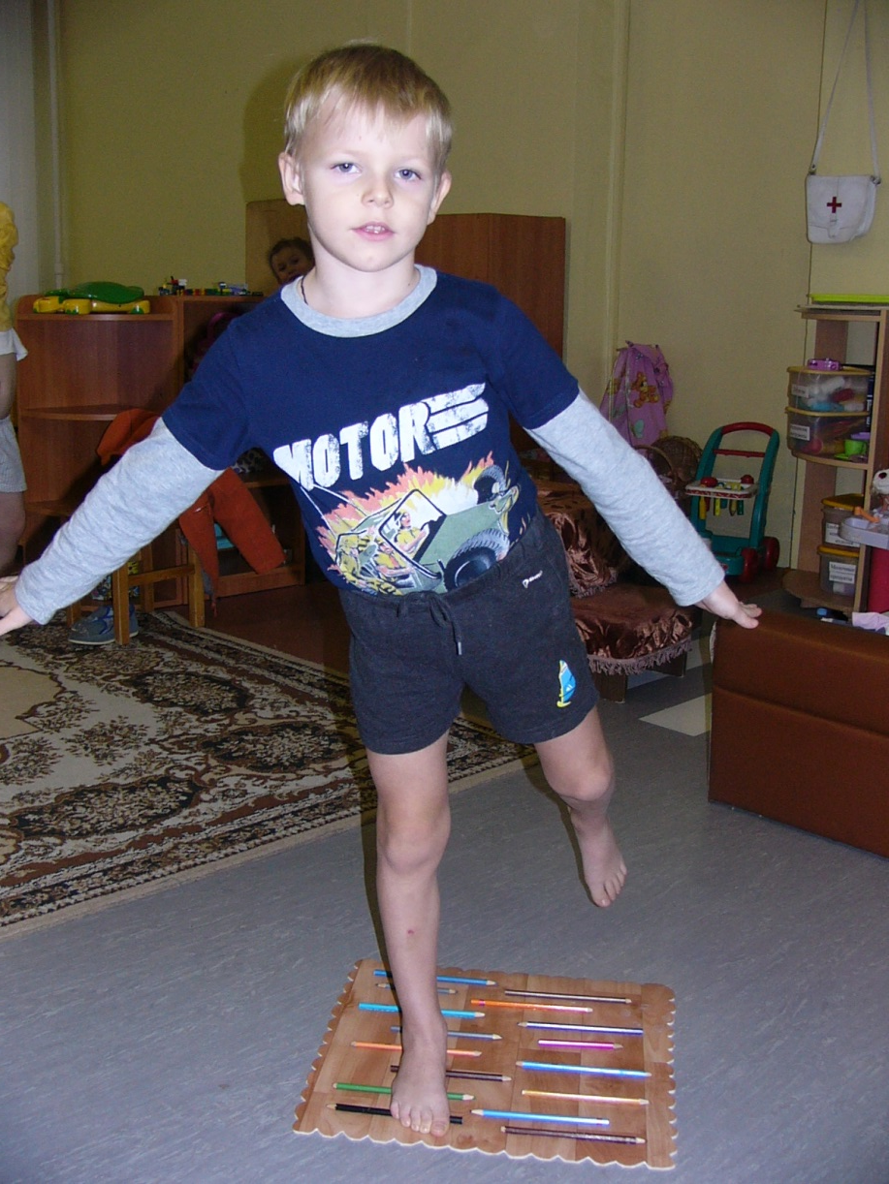
Развитие речевой активности
Придумывание названий тактильным коврикам
Трава, ежики
Палочки на мостике, лесенка

Slide 21
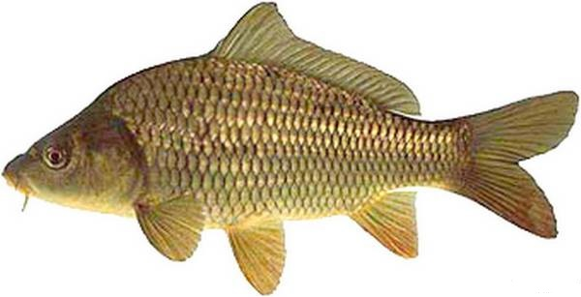

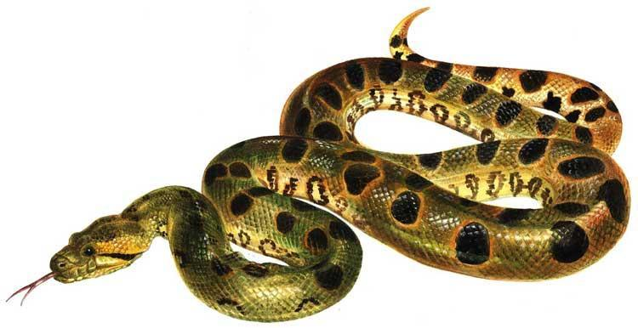
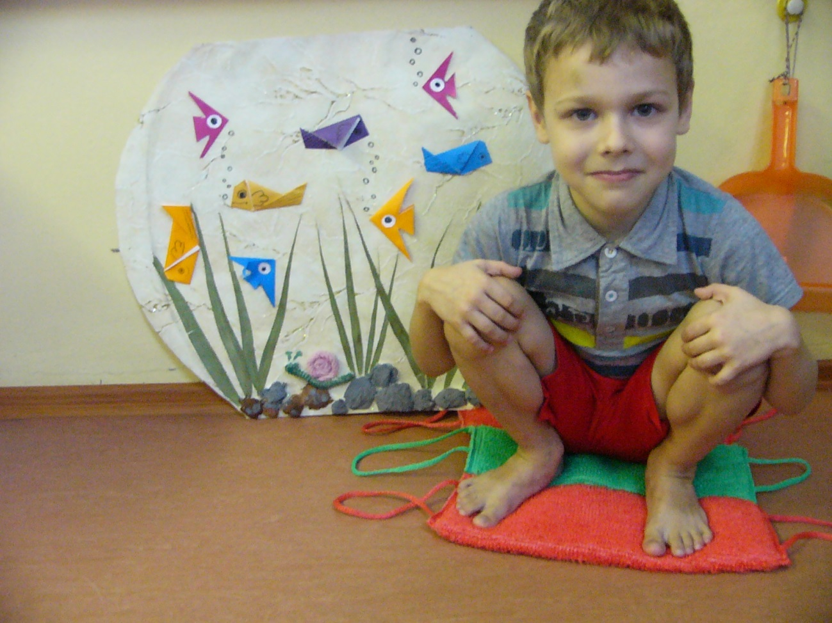

Развитие речевой активности
Придумывание названий тактильным коврикам
Чешуя рыбы
Лианы, змея

Slide 22



Физическое развитие
Развитие координации движений, равновесия, ориентировки в пространстве

Slide 23



Физическое развитие
Игры – соревнования, эстафеты для детей дошкольного
и младшего школьного возраста

Slide 24





Работа с родителями
Привлечение к совместному изготовлению ковриков и использованию их дома

Slide 25

Спасибо за внимание!!!

